Slide 2
Ôn tập cuối năm học
Đếm đến 100

Slide 3
Có bao nhiêu khối lập phương?
?
?
?
?
?
?
?
?
?
?
1
2
3
4
5
6
7
8
9
10

Slide 4
Có bao nhiêu khối lập phương?
?
?
20
?
?
50
30
40

Slide 5
Có bao nhiêu khối lập phương?
?
60
?
90

Slide 6
Có bao nhiêu khối lập phương?
?
?
11
?
?
32
21
41

Slide 7
Có bao nhiêu khối lập phương?
?
54
?
95

Slide 8
Nói thêm 1 thành bao nhiêu.
Có 9, thêm 1
thành
Có , thêm 1
thành
?
19
?
?
10
20

Slide 9
Nói thêm 1 thành bao nhiêu.
Có , thêm 1
thành
Có , thêm 1
thành
?
?
59
99
?
?
60
100

Slide 10
Chọn số đúng với cách đọc số.
ba mươi hai
năm mươi tư
tám mươi mốt
23
32
54
45
18
81
chín mươi năm
mười bảy
59
95
17
70

Slide 11
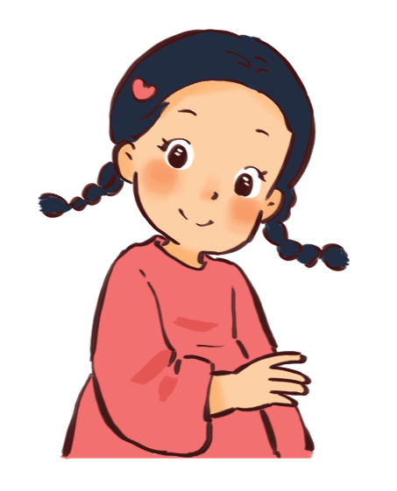
Nêu số.
65 gồm 6 chục
và 5 đơn vị
65
49
40
9
60
5
?
?
27
70
14
?
?
20
7
70
0
10
4
?
?

Slide 12
Nói số.
?
?
?
17
18
?
21
?
?
20
9
15
8, , 10, , 12, 13, 14, ,16, , , 19, , , 22.
?
11
?
100
?
?
?
?
?
99
?
90
92
93
94
95
89, , 91, , , , , , 96, 97, 98, , .

Slide 13
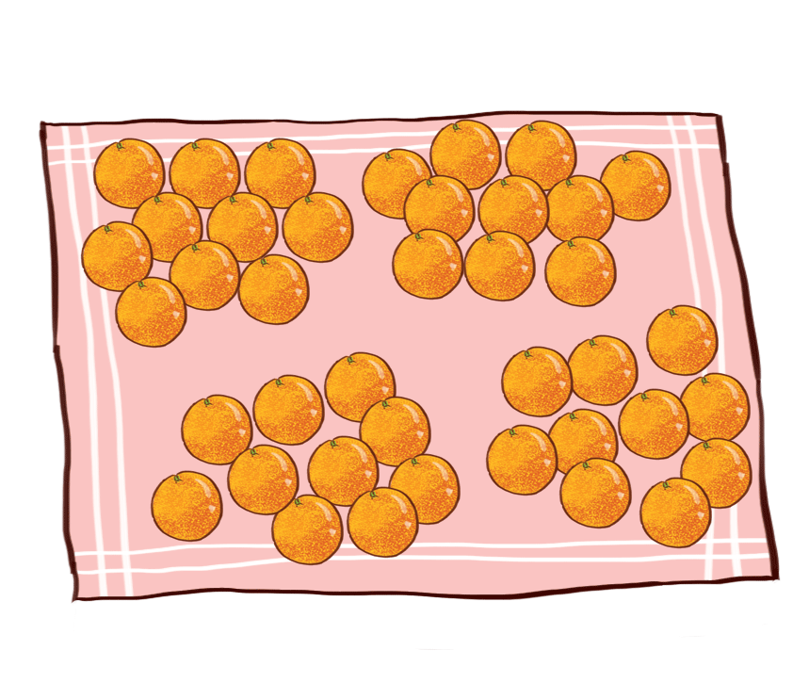
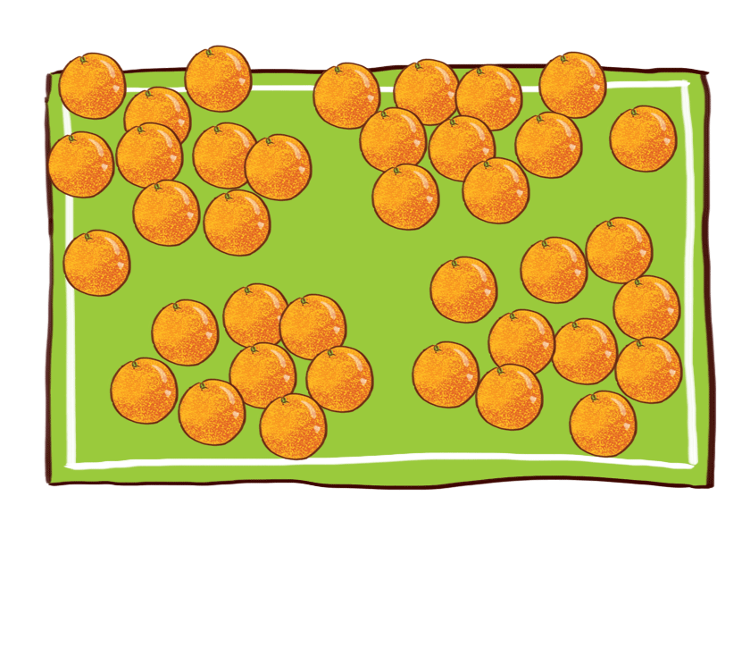
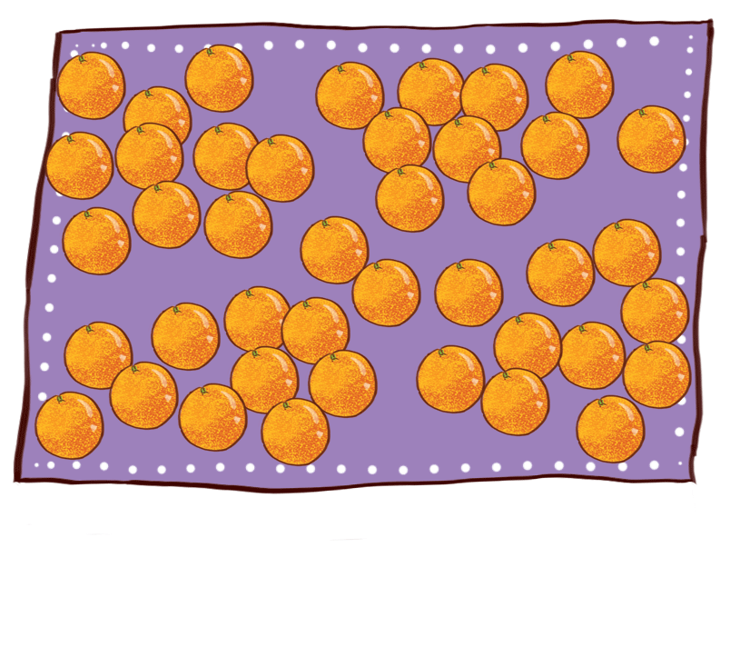
Hãy chỉ ra cam của mỗi người để trên khăn nào.
Tôi hái được 38 quả.
Tôi hái được 42 quả.
Tôi hái được 40 quả.
Bác An
Bác An
chú Cư

